Slide 1

Développement Agile
P. Rachida AIT ABDELOUAHID

Slide 2

Contexte général
Notes:
© Copyright Showeet.com – Free PowerPoint Templates

Slide 3

Qu’est-ce qu’un système ?
Un système est un ensemble d’éléments interagissant entre eux suivant un certains nombres de principes et de règles dans le but de réaliser un objectif.
La frontière d'un système est le critère d'appartenance au système.
L'environnement est la partie du monde extérieur au système.
Un système est souvent hiérarchisé à l’aide de sous-systèmes.
Un système complexe se caractérise par :
  Sa dimension, qui nécessite la collaboration de plusieurs personnes ;
  Son évolutivité.

Slide 4
Qu’est-ce qu’un logiciel ?
Un logiciel est:
un ensemble d'entités (des programmes, des documentations d'utilisation, des informations de configuration, etc.) nécessaires au fonctionnement d’un processus de traitement automatique de l’information.
un ensemble d'informations relatives à des traitements effectués automatiquement par un appareil informatique. Y sont incluses les instructions de traitement, regroupées sous forme de programmes, des données.
un « transformateur » d’information. Cette information peut être aussi simple qu’un bit de données ou aussi complexe qu’une présentation multimédia.

Slide 5
Qu’est-ce qu’un logiciel ?
Un logiciel est en général un sous-système d’un système englobant.
Il peut interagir avec des clients, qui peuvent être :
  des opérateurs humains (utilisateurs, administrateurs, etc. ) ;
  d’autres logiciels ;
  des contrôleurs matériels.
Il réalise une spécification : son comportement vérifie un ensemble de critères qui régissent ses interactions avec son environnement.

Slide 6
Le génie logiciel vise à garantir que :
  la spécification répond aux besoins réels de ses clients ;
  le logiciel respecte sa spécification ;
  les coûts alloués pour sa réalisation sont respectés ;
  les délais de réalisation sont respectés.
Qu’est-ce que le génie logiciel ?

Slide 7
Qu’est-ce qu’un processus ?
Un processus de développement logiciel est un ensemble (structuré) d’activités que conduisent à la production d’un logiciel
  Il n’existe pas de processus idéal.
  La plupart des entreprises adapte les processus existants à leurs besoins.
  Ces besoins varient en fonction du domaine, des contraintes de qualité, des personnes impliquées.

Slide 8
Processus de développement logiciel

Slide 9
Analyse de besoin
Conception
Codage
Tests
Maintenance

Slide 10
Analyse de besoin
Conditions qui doivent être respectées par un nouveau produit ou un produit altéré
Aussi appelé spécifications
Dans les grands projets, c’est composé d’un cahier de charges
Cette phase est difficile car le client et les développeurs ne parlent pas le même langage
Le livrable de cette phase est un document de spécification

Slide 11
Conception
La conception utilise les spécifications pour décider les solutions relatives au différents problèmes de développement
La conception décide aussi d’un planning de la solution
La conception décide de l’architecture de la solution
Si le produit est centré sur l’utilisateur, la conception propose une ébauche de l’interface utilisateur

Slide 12
Codage
Le codage est une activité très importante du GL
Le codage transforme les solutions proposées lors de la conception en un code opérationnel
La conception et le codage peuvent tous les deux produire du code source, mais c’est l’étape de codage qui rend ce code opérationnel.
Les techniques de codage dépendent du langage de programmation utilisé et du paradigme.

Slide 13
Tests
Les tests déterminent la qualité du logiciel
Les tests déterminent si le logiciel fait ce qu’on attend de lui par rapport aux spécifications
Plusieurs types de test dont deux principaux : tests unitaires et tests d’acceptation
Les tests unitaires sont orientés code. Ils se rédigent durant l’activité de codage et se revérifient pendant la phase de test
Les tests d’acceptation vérifient les attentes d’un produit logiciel

Slide 14
Maintenance
La maintenance consiste à modifier le produit (le logiciel) après sa livraison au client
Son but est correctif ou évolutif
La maintenance a deux facettes : organisationnelle et technique
L’aspect organisationnel concerne l’organisation des équipes pour une réactivité face aux changements
L’aspect technique concerne une maintenance sans impact négatif sur le produit
Le degré de maintenance dépend de la qualité de la conception

Slide 15

Cycle de vie d’un logiciel
(procédé logiciel )

Slide 16
Définition
Un procédé logiciel (software process) est un ensemble d’activités conduisant à la production d’un logiciel
Un procédé définit les étapes qui le composent ainsi que leur enchaînement
Les Cycles de vie de logiciels sont complexes et dépendent fortement des acteurs qui dirigent les activités
Les activités des procédés ne peuvent être automatisées mais il y a des outils de support, appelés outils CASE (Computer-Aided Software Engineering)

Slide 17
Modèle de procédé
Un modèle de procédé est une abstraction d’un procédé
Un modèle décrit le procédé selon une certaine perspective
Un procédé logiciel est une application d’un modèle pour un projet spécifique, qui peut inclure une certaine adaptation
Il existe deux types de modèles de procédés:
  Méthodes classique
  Méthode agile

Slide 18
Cycle de vie classique

Slide 19

Modèles génériques
modèle en cascade
Modèles linéaires
modèle en V
modèle de développement incrémental
Modèles itératifs
modèle de développement en spirale
prototypage jetable
Autres modèles
modèle par prototypage
prototypage évolutif

Slide 20
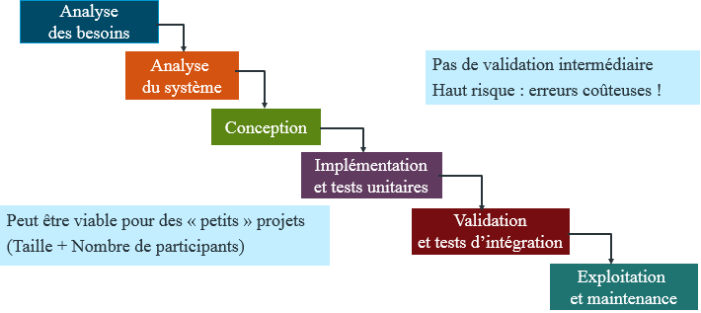
Modèle linéaire : en cascade

Slide 21
Modèles linéaires : en cascade
Chaque phase se termine à une date précise par la production de certains documents ou logiciels.
Les résultats sont définis sur la base des interactions entre étapes et activités, ils sont soumis à une revue approfondie
  (on ne passe à la phase suivante que s'ils sont jugés satisfaisants)

Slide 22
Modèles linéaires : en cascade
Certaines phases portent le nom d'une activité
  signifie que l'activité est essentielle pour cette phase, mais n'impose pas qu'elle n'ait lieu que dans cette étape.
  D'autres activités interviennent, par exemple le contrôle technique et la gestion de la configuration, tout au long du processus.
Le modèle original ne comporte pas de possibilité de retour en arrière.
  a été rajoutée sur la base qu'une étape ne remet en cause que l'étape précédente, ce qui, dans la pratique, s'avère insuffisant.

Slide 23
Modèle linéaire : en cascade
Avantages
Facile à utiliser et à comprendre
Un procédé structuré pour une équipe inexpérimentée
Idéal pour la gestion et le suivi de projets
Fonctionne très bien quand la qualité est plus importante que les coûts et les délais

Slide 24
Modèle linéaire : en cascade
Inconvénients
Les besoins des clients sont très rarement stables et clairement définis
Sensibilité aux nouveaux besoins : refaire tout le procédé
Une phase ne peut démarrer que si l’étape précédente est finie
Le produit n’est visible qu’à la fin
Les risques se décalent vers la fin
Très faible implication du client

Slide 25
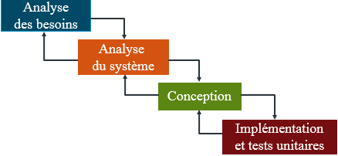
Modèles linéaires:Modèle en cascade
Même si on l’étend avec des possibilités de retour en arrière, idéalement limitées à la seule phase qui précède celle remise en cause, le développement reste fondamentalement linéaire.

Slide 26
Modèle linéaire: en cascade
Quand l'utiliser ?
Quand les besoins sont connus et stables
Quand la technologie à utiliser est maîtrisée
Lors de la création d’une nouvelle version d’un produit existant
Lors du portage d’un produit sur une autre plateforme

Slide 27
Modèles linéaires: en V
Objectifs
  Validations intermédiaires pour prévenir les erreurs tardives : meilleure planification et gestion
Principes du cycle de vie en V
  Processus linéaire
  Validation à chaque étape
    Préparation des protocoles de validation finaux à chaque étape descendante
    Validation finale montante et confirmation de la validation descendante

Slide 28
Modèles linéaires: en V
avec toute décomposition doit être décrite la recomposition,
toute description d'un composant est accompagnée de tests qui permettront de s'assurer qu'il correspond à sa description.
  la préparation des dernières phases (validation-vérification) est explicite par les premières (construction du logiciel)
  permet ainsi d'éviter un écueil bien connu de la spécification : énoncer une propriété qu'il est impossible de vérifier objectivement après la réalisation.

Slide 29
Modèles linéaires: Modèle en V
validé par
Expression
des besoins
Validation
besoins
Spécifications
Validation
fonctionnelle
Analyse
Conception
Validation
Analyse
Implémentation
Validation finale
Maintenance
Validations des étapes intermédiaires sous forme de documents

Slide 30
Modèle linéaire : en V
Avantages
Met l’accent sur les tests et la validation et par conséquent, ça accroît la qualité du logiciel
Chaque livrable doit être testable
Facile à planifier dans une gestion de projets
Facile à utiliser

Slide 31
Modèle linéaire : en V
Inconvénients
Ne gère pas les activités parallèles
Ne gère pas explicitement les changements des spécifications
Ne contient pas d’activités d’analyse de risque

Slide 32
Modèle linéaire : en V
Quand l'utiliser ?
Quand le produit à développer à de très hautes exigences de qualité
Quand les besoins sont connus à l’avance
Les technologies à utiliser sont connues à l’avance

Slide 33
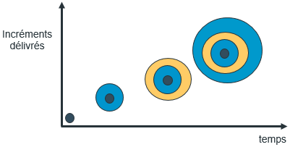
Modèle itératif : incrémentale
Face aux dérives bureaucratiques de certains gros développements, et à l’impossibilité de procéder de manière aussi linéaire, le modèle incrémental a été proposé dans les années 80.

Slide 34
Modèle itératif : incrémentale
Le produit est délivré en plusieurs fois, de manière incrémentale, c’est à dire en le complétant au fur et à mesure et en profitant de l’expérimentation opérationnelle des incréments précédents.
Chaque incrément peut donner lieu à un cycle de vie classique plus ou moins complet.
Les premiers incréments peuvent être des maquettes (jetables s’il s’agit juste de comprendre les besoins des utilisateurs) ou des prototypes (réutilisables pour passer au prochain incrément en les complétant et/ou en optimisant leur implantation).
Le risque de cette approche est celui de la remise en cause du noyau.

Slide 35
Modèle itératif : incrémentale
Différents des autres modèles où un logiciel est décomposé en composants développés séparément et intégrés à la fin du processus
Dans les modèles par incrément un seul ensemble de composants est développé à la fois :
  des incréments viennent s'intégrer à un noyau de logiciel développé au préalable
  chaque incrément est développé selon l'un des modèles précédents

Slide 36








Modèle itératif : incrémentale
Spécifications
Conception
Implémentation
Tests
Incrément 1
Spécifications
Conception
Implémentation
Tests
Incrément 2
Spécifications
Conception
Implémentation
Tests
Incrément N

Slide 37
Modèle itératif : incrémentale
Avantages
Développement de fonctionnalités à risque en premier
Chaque incrément donne un produit fonctionnel
Le client intervient à la fin de chaque incrément
Utiliser l’approche « diviser pour régner »
Le client entre en relation avec le produit très tôt

Slide 38
Modèle itératif : incrémentale
Inconvénients
Exige une bonne planification et une bonne conception
Exige une vision sur le produit fini pour pouvoir le diviser en incréments
Le coût total du système peut être cher

Slide 39
Modèle itératif : incrémentale
Quand l'utiliser ?
Quand la plupart des spécifications sont connues à l’avances et vont être sujettes à de faibles évolutions
Quand on veut rapidement un produit fonctionnel
Pour des projets de longues durées
Pour des projets impliquant de nouvelles technologies

Slide 40
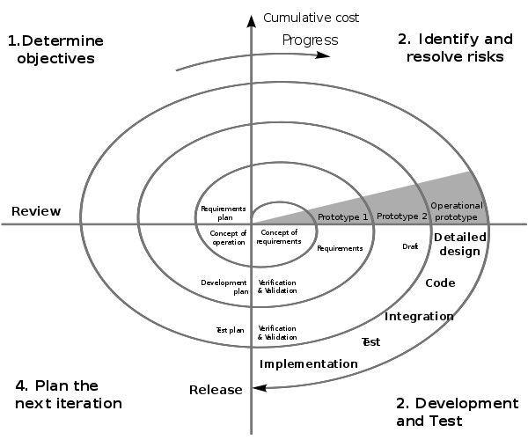
Modèles itératifs : en spirale

Slide 41
Modèle itératif : en spirale
Détermination des objectifs
En terme de fonctionnalité, de performance, de coût, etc.
Déterminer les alternatives : développer, réutiliser, acheter, sous-traiter, etc.
Contraintes : coûts, plannings, etc.

Slide 42
Modèle itératif : en spirale
Identification et évaluation de risques
Etudier les alternatives de développement
Identification des risques : technologie non maîtrisées, équipe peu expérimentée, planning trop serré, etc.
Evaluation des risques : voir si les risques peuvent impacter le projet et à quel degré

Slide 43
Modèle itératif : en spirale
Développement et test
Contient pratiquement la plupart des activités : conception, codage, test, etc.
Planification de la prochaine iteration
Un planning de l’itération
Un plan de tests

Slide 44
Modèles itératifs : en spirale
Les principaux risques et leurs remèdes, tels que définis par Boëhm
Risque | Remède
Défaillance de personnel | Embauches de haut niveau, formation mutuelle, leaders, adéquation profil/fonction, …
Calendrier et budgets irréalistes | Estimation détaillée, développement incrémental, réutilisation, élagage des besoins, …
Développement de fonctions inappropriées | Revues d’utilisateurs, manuel d’utilisation précoce, ...
Développement d’interfaces utilisateurs inappropriées | Maquettage, analyse des tâches, …
Volatilité des besoins | Développement incrémental de la partie la plus stable d’abord, masquage d’information, ...
Problèmes de performances | Simulations, modélisations, essais et mesures, maquettage, …
Exigences démesurées par rapport à la technologie | Analyses techniques de faisabilité, maquettage, ...
Tâches ou composants externes défaillants | Audit des sous-traitants, contrats, revues, analyse de compatibilité, essais et mesures, ...

Slide 45
Modèle itératif : en spirale
Avantages
Identification rapide des risques
Impacts minimaux des risques sur le projet
Fonctions critiques développées en premier
Feedback rapide du client
Une évaluation continue du procédé

Slide 46
Modèle itératif : en spirale
Inconvénients
L’évaluation des risques peut prendre beaucoup de temps
Le modèle est très complexe
La spirale peut s’éterniser
Les développeurs doivent être réaffectés pendant les phases de non-développement
Les objectifs ne sont pas souvent faciles à formuler

Slide 47
Modèle itératif : prototypage
Idée : fournir rapidement un prototype exécutable pour permettre une validation concrète (ici expérimentale) et non sur papier (document)
Progressions par incréments successifs de versions successives du prototype : itérations
Certains prototypes peuvent être « validés » par le client
Ne dispense pas de fournir des documents intermédiaires

Slide 48
Modèles itératifs: Prototypage jetable
Spécification
schématique
Codage du
prototype
Evaluation du
prototype
Spécification
du système
Modèle gérable d’un point de vue changement des spécifications
Les spécifications sont générées par prototypage

Slide 49
Modèles itératifs: Prototypage évolutif
Spécification
schématique
Codage du
prototype
Evaluation du
prototype
Modèle difficile à gérer
Acceptation
du système

Slide 50
Modèle itératif : prototypage
Avantages
Implication active du client
Le développeur apprend directement du client
S’adapte rapidement aux changements des besoins
Progrès constant et visible
Une grande interaction avec le produit

Slide 51
Modèle itératif : prototypage
Inconvénients
Le prototypage implique un code faiblement structuré
Degré très faible de maintenabilité
Le processus peut ne jamais s’arrêter
Très difficile d’établir un planning

Slide 52
Modèle itératif : prototypage
Quand utiliser?
Quand les besoins sont instables et/ou nécessitent des clarifications
Peut être utilisé avec le modèle en cascade pour la clarification des besoins
Quand des livraisons rapides sont exigées

Slide 53
Autres modèles: Transformationnels
Spécification
formelle
Transformation
correcte
Spécification
formelle concrète
Modèle gérable
Difficile à mettre en œuvre :
Passage du formel au concret =>
nécessite de connaissances avancées (techniques et formelles)
Génération de
code
Programme
correcte

Slide 54
Autres modèles: Hybrides
Principe :
  Système complexe = composition de sous-systèmes
  Utilisation d’un processus de développement adapté à chaque sous-systèmes
    Utilisation du modèle à chute d’eau pour les sous-systèmes bien connus
    Utilisation du modèle de prototypage évolutif pour les sous-systèmes « délicats »

Slide 55
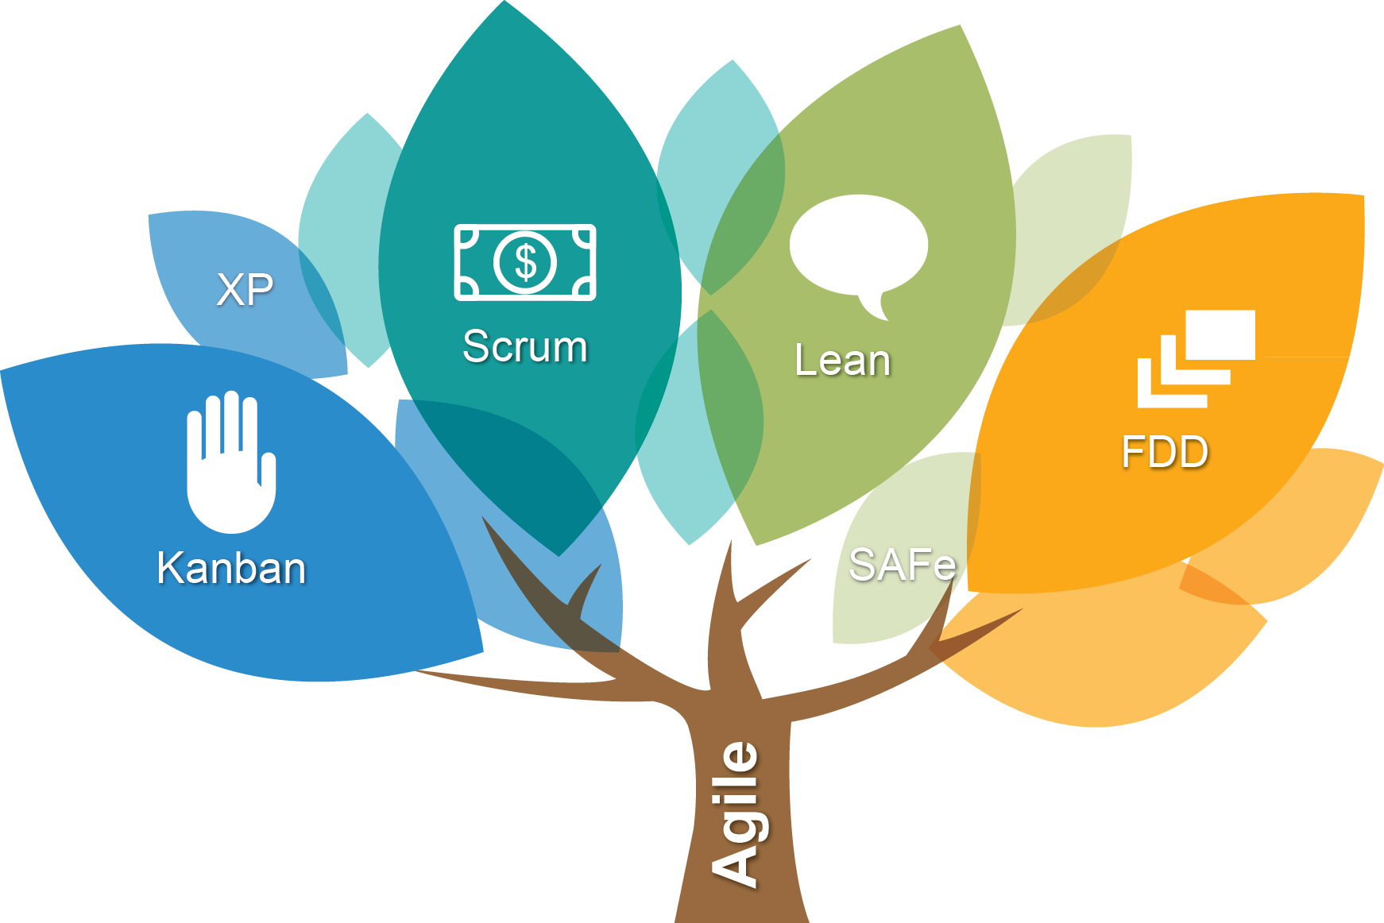
Méthodes Agiles
Notes:
© Copyright Showeet.com – Free PowerPoint Templates

Slide 56






Panorama of agile development methods
XP
FDD
CRYSTAL FAMILY
KANBAN
AUP
ASD
SCRUM
ASD
DSDM
LEAN SD

Slide 57
Méthodes Agiles
Les méthodes de développement dites « méthodes agiles » (en anglais Agile Modeling, noté AG) visent à réduire le cycle de vie du logiciel (donc accélérer son développement) en développant une version minimale,
puis en intégrant les fonctionnalités par un processus itératif basé sur une écoute client et des tests tout au long du cycle de développement.
L'origine des méthodes agiles est liée à l'instabilité de l'environnement technologique
et au fait que le client est souvent dans l'incapacité de définir ses besoins de manière exhaustive dès le début du projet.

Slide 58
Méthodes Agiles
Le terme « agile » fait ainsi référence à la capacité d'adaptation aux changements de contexte et aux modifications de spécifications
intervenant pendant le processus de développement.
En 2001, 17 personnes posèrent ainsi au point le manifeste agile dont la traduction est la suivante

Slide 59
Méthodes Agiles: valeurs
Individus et interactions au lieu de processus et outils
Logiciel fonctionnel au lieu de documentation massive
Collaboration du client au lieu de négociation de contrats
Réagir au changements au lieu de suivre le plan

Slide 60
Méthodes Agiles: valeurs
INDIVIDUS ET INTERACTIONS AU LIEU DE PROCESSUS ET OUTILS
Les collaborateurs sont la clé du succès
Les « seniors » échoueront s’ils ne collaborent pas en tant qu’équipe
Un bon collaborateur n’est pas un forcément un bon programmeur. C’est quelqu’un qui travaille bien en équipe
Une surabondance d’outils est aussi mauvaise que le manque d’outils
Démarrer petit et investir peu au démarrage
Construire l’équipe c’est plus important que construire l’environnement

Slide 61
Méthodes Agiles: valeurs
LOGICIEL FONCTIONNEL AU LIEU DE DOCUMENTATION MASSIVE
Un code sans documentation est un désastre
Trop de documents est pire que pas de documents
Difficulté à produire et à synchroniser avec le code
Souvent les documents sont des « mensonges » formels
Le code ne ment jamais sur lui-même
Produire toujours des documents aussi courts que possible

Slide 62
Méthodes Agiles: valeurs
COLLABORATION DU CLIENT AU LIEU DE LA NÉGOCIATION DE CONTRATS
Très difficile de décrire la totalité du logiciel depuis le début
Les projets réussis impliquent les clients d’une manière fréquente et régulière
Le client doit avoir un contact direct avec l’équipe de développement

Slide 63
Méthodes Agiles: valeurs
RÉAGIR AUX CHANGEMENTS AU LIEU DE SUIVRE UN PLAN
Un logiciel ne peut pas être planifié très loin dans le futur
Tout change : technologie, environnement et surtout les besoins
Les chefs de projets classiques fonctionnent sur la base de GANTT, PERT et le système de tâches
Avec le temps, les diagrammes se dégradent car des tâches s’ajoutent et d’autres deviennent non nécessaires
Une meilleure stratégie est de planifier très court (02 semaines à 01 mois)
Plannings détaillés pour la semaine à venir, rigoureux pour les trois mois et très vagues au-delà

Slide 64
Méthodes Agiles: principes
Toujours satisfaire le client à travers des livraisons rapides et continues
Bien accueillir tous les changements même les tardifs
Livrer fréquemment un système fonctionnel
Les clients et les développeurs doivent collaborer
Conduire le projet autour d’équipes motivées
La meilleure méthode de faire circuler l’information c’est le contact direct entre collaborateurs
La première mesure d’avancement c’est un logiciel Fonctionnel
Le développement doit être durable et à un rythme constant
La bonne conception et l’excellence technique augmentent l’agilité
Simplifier au maximum
Les meilleurs architectures, besoins et conceptions proviennent d’équipes qui s’organisent d’elles-mêmes
L’équipe s’améliore d’une manière autonome et régulière

Slide 65
Scrum ?

Slide 66


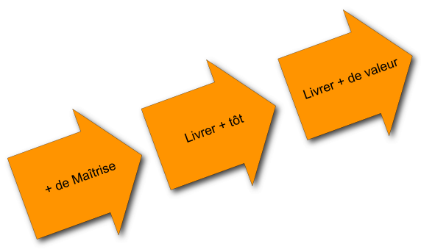
Scrum
Méthode itérative et incrémentielle.
Equipes de 8 personnes.
Méthode agile la plus utilisée avec eXtreme Programming
Objectifs :
Satisfaire au mieux les besoins du client
Maximiser les chances de réussite du projet
Scrum "is not a process or a methodology, but a path".

Slide 67

Scrum: Quatre valeurs
Manifeste pour le développement Agile de logiciels basé sur:
Individus et leurs interactions plus que les processus et les outils
Logiciels opérationnels plus qu’une documentation exhaustive
La collaboration avec les clients plus que la négociation contractuelle
L’adaptation au changement plus que le suivi d’un plan

Slide 68
Aperçu historique
1995
1996
2001
Analyse des processus commun au developpement non adaptés a l’imprévu , au répétitions
Nouvelle méthode par Jeff Sutherland et ken schwaber:scrum
Rennforcement , combinaison avec Extreme Programing
Introduction de scrum à OOPSLA conférence
publication de “agile software development with scrum” par ken schwaber

Slide 69
Cycle de vie de la méthode SCRUM

Slide 70
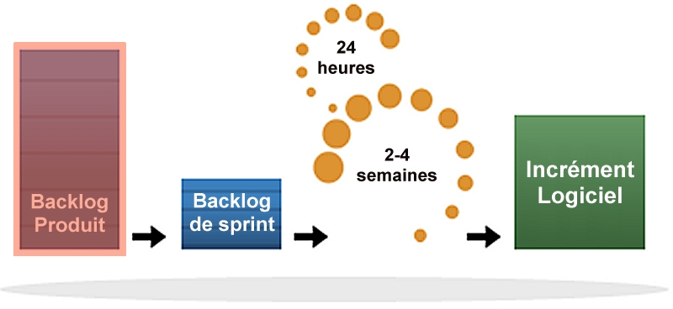
Cycle de développement
Backlog de produit (catalogue des besoins )
est une liste priorisée d'exigences, d'histoires, de caractéristiques ou autre. Des produits que le client veut, décrites selon la terminologie du client.
ID: un identifiant unique,
Nom: une description courte de l'histoire.
Importance: attribuée par le directeur de produit à cette histoire.
Estimation initiale: l'évaluation initiale de l'équipe sur la quantité de travail.
Notes: n'importe quelle autre info,

Slide 71
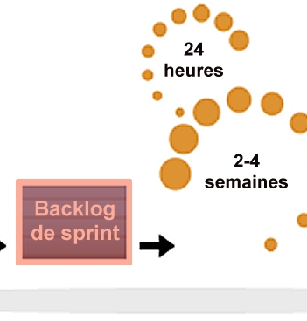
Cycle de développement
Un backlog de produit et un directeur de produit doivent exister.
le directeur de produit devrait comprendre chaque histoire
Chaque item est alors divisé en petites tâches constituant le backlog du sprint.

Slide 72

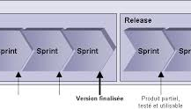
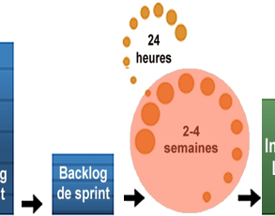
Cycle de développement
1
2
Une itération d’un mois, dont la durée est fixe pendant tout le projet.
Chaque sprint permet de développer un sous-ensemble potentiellement livrable du produit final.

Slide 73
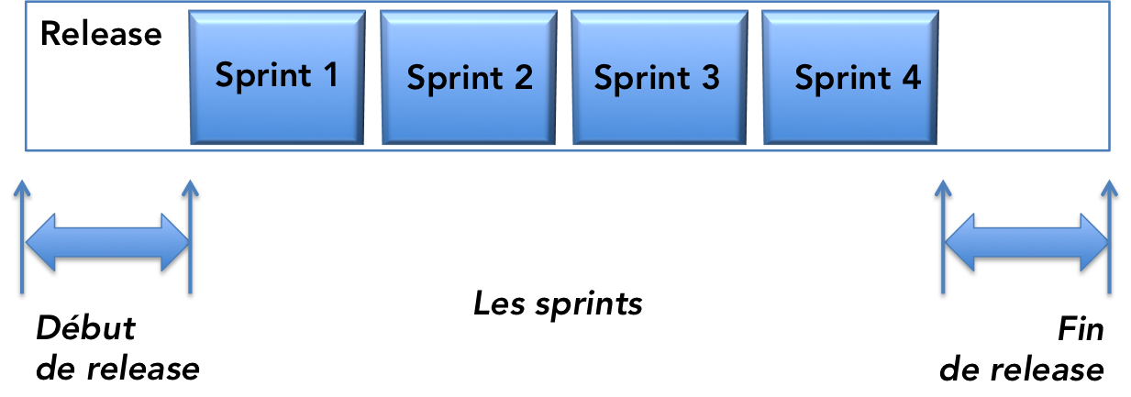
Cycle de développement
Sprint
  un bloc de temps fixé aboutissant à créer un incrément du produit potentiellement livrable.
  La durée d’un sprint est de 2 à 4 semaines.
  Ils ont tous la même durée (timebox) dans la mesure du possible cela apporte un meilleur rythme.
  Au cours du sprint les changements ne sont pas pris en compte et sont différés jusqu’au prochain sprint
  L’équipe travaille dans toutes les activités de développement pendant un sprint

Slide 74
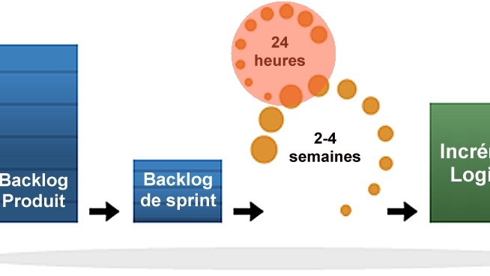
Cycle de développement
Mêlée quotidienne
Point de contrôle quotidien de l’équipe
Interventions régulées – 2 min. par personne

Slide 75

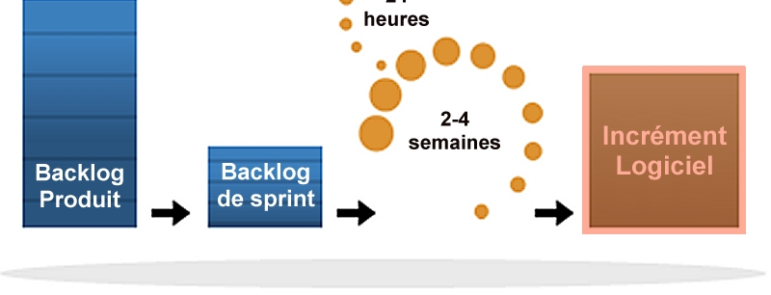
Cycle de développement
livré au product owner à la fin du sprint.

Slide 76
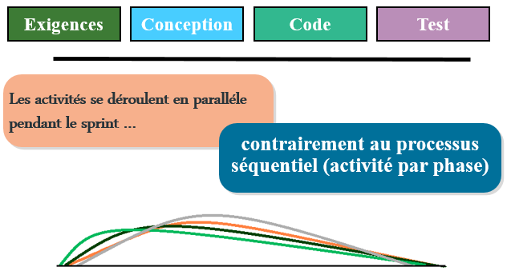
Cycle de développement

Slide 77
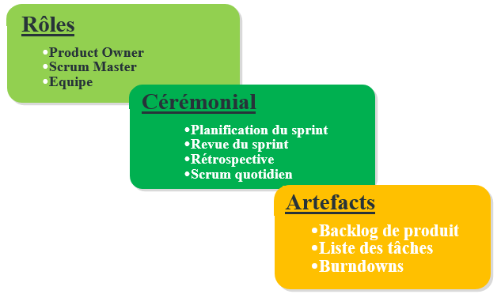
Rôles

Slide 78
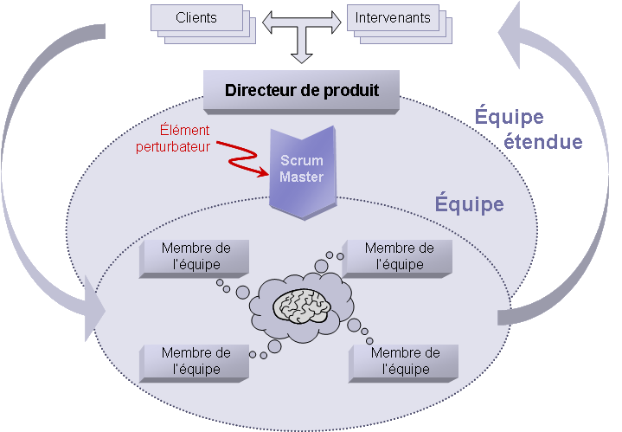
Rôles

Slide 79

Rôles
Product Owner
Le directeur de produit ou Product Owner représente les clients ou les utilisateurs finaux.
Définit les fonctionnalités du produit
Choisit la date et le contenu de la release
Définit les priorités dans le backlog en fonction de la valeur « métier »
Ajuste les fonctionnalités et les priorités à chaque sprint si nécessaire
Accepte ou rejette les résultats
Qualités nécessaires
    Bonne communication.
    Savoir exprimer ses besoins sans ambiguïté.

Slide 80

Rôles
ScrumMaster
  ScrumMaster est l'animateur de l'équipe faisant appliquer Scrum Élimine les obstacles
  S'assure que l'équipe est complètement fonctionnelle et productive
Facilite une coopération poussée entre tous les rôles et fonctions
Protège l'équipe des interférences extérieures
Qualités nécessaires
Bonne communication.
Savoir résoudre des conflits et des problèmes afin de ne pas gêner l'équipe par rapport aux éléments extérieurs.
Savoir mener sans imposer ses idées puisque chaque décision relève de l'équipe complète.

Slide 81





Rôles
Equipe Scrum
De 5 à 10 personnes
Regroupant tous les rôles
L’équipe s’organise par elle-même
La composition de l’équipe ne doit pas changer pendant un Sprint
Qualités nécessaires
  Savoir communiquer avec le reste de l'équipe et le directeur de produit.
  Ne pas s'imposer au sein de l'équipe. Tout le monde est au même niveau.

Slide 82
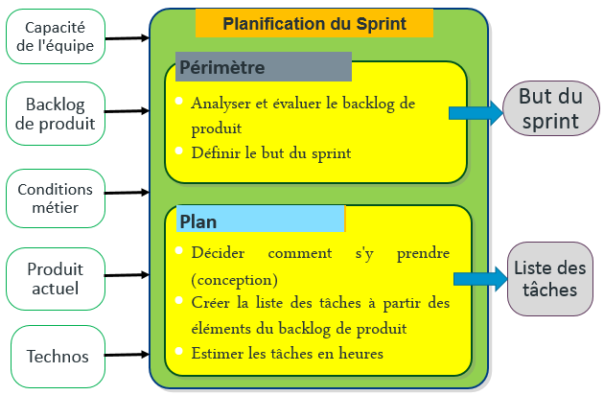
Les cérémonials

Slide 83
Les cérémonials
Planification du sprint
L'équipe choisit, à partir du backlog de produit, les éléments qu'elle s'engage à finir.
La liste des tâches est créée
  Les tâches sont identifiées et estimées
  Collectivement, pas seulement par le ScrumMaster
La conception de haut niveau est abordée

Slide 84
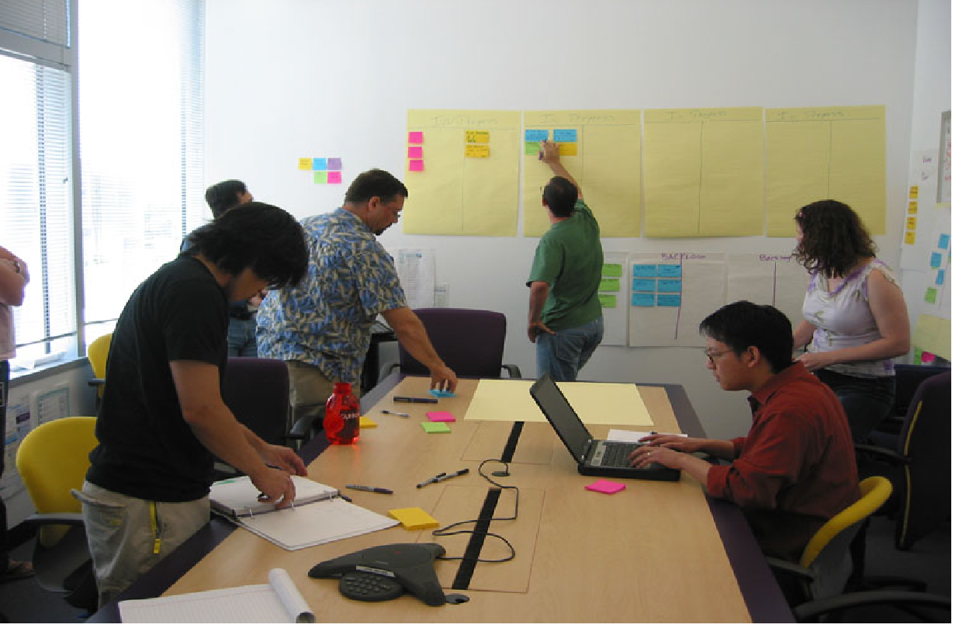
Les cérémonials
Scrum quotidien (stand-up meeting)
Paramètres
  Tous les jours
  15 minutes
  Debout
Pas fait pour résoudre les problèmes
  Tout le monde est invité
  Seuls les membres de l'équipe peuvent parler
Permet de se coordonner, de s’exprimer (rencontre de problèmes), de connaitre l’avancement au quotidien

Slide 85
Les cérémonials
Chacun répond à 3 questions
Qu'as-tu fait hier ?
Que vas-tu faire aujourd'hui ?
Y a t-il un obstacle qui te freine ?

Slide 86

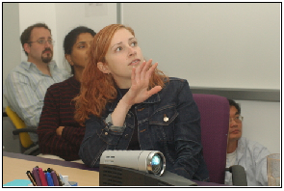
Les cérémonials
Revue de sprint
L'équipe présente ce qu'elle a fait pendant le sprint
Se fait avec une démo des nouvelles fonctionnalités ou de l'architecture
Informel
  Préparation < 2h
  Pas de slides
Toute l'équipe participe
On invite du monde

Slide 87
Les cérémonials
Rétrospective du sprint
Réfléchir régulièrement à ce qui marche et ce qui ne marche pas
Dure en général de 15 à 30 minutes
Fait à la fin de chaque sprint
Toute l'équipe participe
  ScrumMaster
  Product Owner
  Equipe
  Eventuellement clients et autres intervenants

Slide 88
Burndown charts
(graphiques d’avancements)

Slide 89
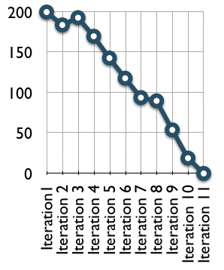
Release Burndown Chart
Les Burndowns montrent ce qu'il reste à faire en terme d'estimation en nombre d'histoire à réaliser sur la release.
Ce burndown montre qu'il y a 200 histoires (fonctionnalités) à réaliser. Au fur et à mesure du temps, on voit le nombre baisser mais il peut augmenter si de nouvelles fonctionnalités ont été ajoutées.

Slide 90
Burndown de release
La quantité totale de points restant à faire dans la release au fil des sprints.
Vue sur l’avancement de la release.

Slide 91
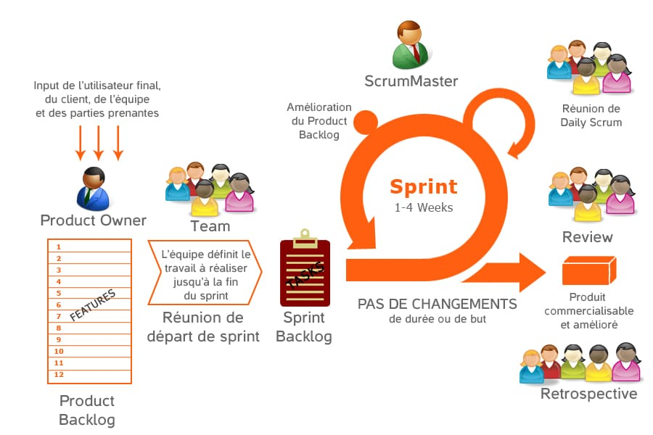
Fonctionnement

Slide 92
Scrum
Avantages
Méthode très simple et très efficace
Adoptée par les géants du marché : Microsoft, Google, Nokia..
Orientée projet contrairement à XP qui est orientée développement
Peut inclure d’autres activité venant d’autres méthodologies (surtout XP)
Inconvénients
N’est pas 100% spécifique au GL
Difficulté de budgétiser un projet

Slide 93
Conclusion
La méthode SCRUM affirme sa différence dans des pratiques de courtes réunions quotidiennes. Ces temps de travail commun ont pour objectifs :
Améliorer la motivation des participants
Accroître le partage de la connaissance.
Débloquer les situations difficiles
Synchroniser les taches

Slide 94
LA METHODE EXTRÊME PROGRAMMING XP

Slide 95
Définitions
XP (Extreme Programming)
est une méthodologie agile plus radicale, se concentrant plus sur le processus d'ingénierie logicielle et en abordant les phases d'analyse, de développement et de test avec des approches novatrices qui font une différence substantielle à la qualité du produit final.
est une approche pragmatique du développement de programmes qui met l'accent sur les résultats d'affaires d'abord et prend une approche incrémentielle, get-something-started à la construction du produit, en utilisant des tests continus et de révision.

Slide 96
Origine
Le développement de logiciels dans les années 1990 a été influencé par deux influences majeures :
  A l'interne, la programmation orientée objet a remplacé la programmation procédurale comme le paradigme de programmation privilégié par certains dans l'industrie ;
  À l'extérieur, la montée de l'Internet et le boom des points-com ont mis l'accent sur la rapidité de mise sur le marché et la croissance de l'entreprise en tant que facteurs commerciaux concurrentiels.
L'évolution rapide des exigences exigeait des cycles de vie des produits plus courts et était souvent incompatible avec les méthodes traditionnelles de développement de logiciels.

Slide 97
Origine
Le système Chrysler Comprehensive Compensation (C3) a été lancé afin de déterminer la meilleure façon d'utiliser les technologies d'objet, en utilisant les systèmes de paie de Chrysler comme l'objet de la recherche, avec Smalltalk comme langue et GemStone comme couche d'accès aux données.
Ils ont amené Kent Beck, un pratiquant de Smalltalk, pour faire l'ajustement des performances sur le système, mais son rôle a augmenté comme il a noté plusieurs problèmes qu'ils ont eu avec leur processus de développement.
Il a profité de cette occasion pour proposer et mettre en œuvre certains changements dans ses pratiques basées sur son travail avec son collaborateur fréquent, Ward Cunningham. Beck décrit la conception précoce des méthodes :

Slide 98
Origine
La première fois qu'on m'a demandé de diriger une équipe, j’ai leur demandé de faire un peu des choses, j’ai pensé qu'ils étaient raisonnables, comme des tests et des examens.
La deuxième fois il y avait beaucoup plus sur la ligne. J'ai demandé à l'équipe de mettre en marche tous sur les choses que je croyais essentielles et laisser de côté tout le reste.
Beck a invité Ron Jeffries au projet pour aider à développer et affiner ces méthodes. Jeffries a ensuite agi comme un coach pour instiller les pratiques comme habitudes dans l'équipe C3.

Slide 99
Origine
  La méthode Extreme Programming a été inventée par Kent Beck, Ward Cunningham et Ron Jeffries

Slide 100
But de la méthode
La méthode Extreme Programming est décrit comme étant :
  Une tentative de concilier humanité et productivité
  Un mécanisme de changement social
  Un chemin vers l'amélioration
  Un style de développement
  Une discipline de développement logiciel
L'objectif principal de XP est de réduire le coût du changement.

Slide 101
Valeurs de la méthode XP
Communication
Feedback
Simplicité
Courage
Respect

Slide 102
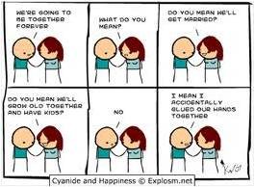
Valeurs de la méthode XP
Communication
La communication dans XP est bidirectionnelle et repose sur un système de petites boucles de Retour d'information. Dans un projet XP, les règles de communication sont simples :
  Tous les canaux sont ouverts en tout temps
  Le client est libre de parler aux programmeurs.
  Les programmeurs parlent au client et aux utilisateurs.
  Une communication sans entrave atténue le risque de projet en réduisant les fausses attentes. Tous les intervenants savent ce qu'ils peuvent attendre du reste de l'équipe.

Slide 103
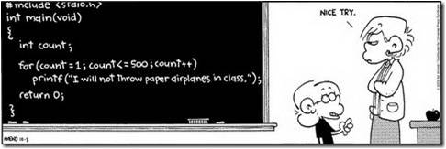
Valeurs de la méthode XP
Simplicité
XP favorise une approche détonante du code source (c'est-à-dire écrire, lancer, réécrire).
Le plus simple fait partie de la solution ; Mais aussi le travail est le code qui a passé les tests est la première règle de la conception simple. Cela signifie également que chaque exigence, fonctionnelle ou non fonctionnelle, doit être exprimée comme un test.
Sans tests, personne ne sait si la complexité ajoutée vaut la peine.

Slide 104
Valeurs de la méthode XP
Retour d’information
Les retours d’information portent sur différentes dimensions du développement du système :
Retour d’information du système
En écrivant des tests unitaires, ou en exécutant des tests d'intégration périodiques, les programmeurs ont une rétroaction directe de l'état du système après la mise en œuvre des changements.
Retour d’information du client
Les tests fonctionnels (tests d'acceptation) sont rédigés par le client et les testeurs. Ils obtiendront des retours d’information concrets sur l'état actuel de leur système. Cette revue est prévue une fois toutes les deux ou trois semaines afin que le client puisse facilement diriger le développement.
Retour d’information de l'équipe
Lorsque les clients présentent de nouvelles exigences dans le jeu de planification, l'équipe donne directement une estimation du temps qu'il faudra mettre en œuvre.

Slide 105
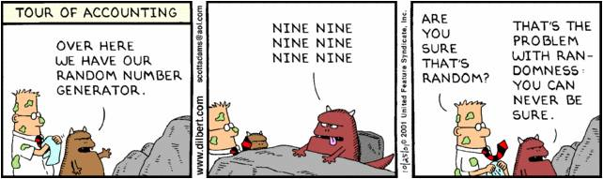
Valeurs de la méthode XP
Courage
L'un est le commandement de toujours concevoir et coder pour aujourd'hui et non pour demain. C'est un effort pour éviter de s'embourber dans la conception et nécessitant beaucoup d'efforts pour mettre en œuvre autre chose.
Courage permet aux développeurs de se sentir à l'aise avec le refactorisation de leur code si nécessaire. Cela implique de revoir le système existant et de le modifier afin que les modifications futures puissent être mises en œuvre plus facilement.

Slide 106
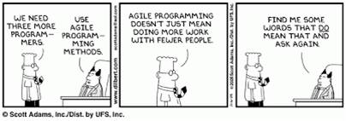
Valeurs de la méthode XP
Respect
Dans Extreme Programming, les membres de l'équipe respectent les uns les autres parce que les programmeurs ne doivent jamais commettre des changements qui cassent la compilation, qui font échouer les tests unitaires existants ou qui retardent autrement le travail de leurs pairs.
Les membres respectent leur travail en s'efforçant toujours de la qualité et en recherchant la meilleure conception pour la solution à la main en refactorisation.

Slide 107
Cycle de vie de la méthode XP

Slide 108
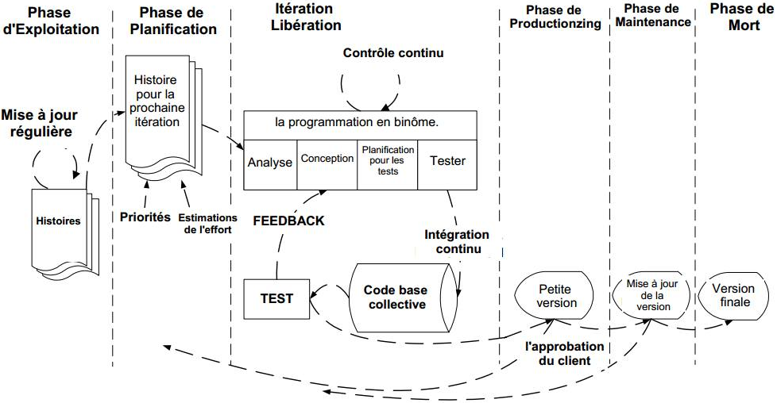
Cycle de vie

Slide 109
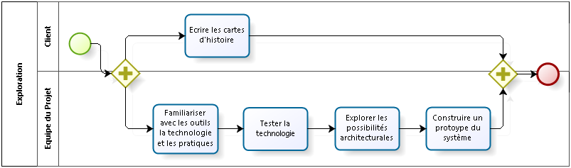
Phase d'Exploration
La phase d'exploration prend entre quelques semaines à quelques mois, dépendant en grande partie sur la façon dont la technologie familière est aux programmeurs.

Slide 110
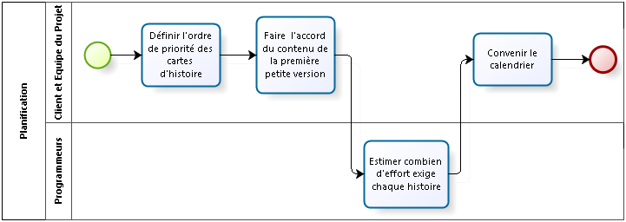
Phase de Planification
La période de temps de l'horaire de la première version ne dépasse normalement pas deux mois. La phase de planification lui-même prend quelques jours.

Slide 111
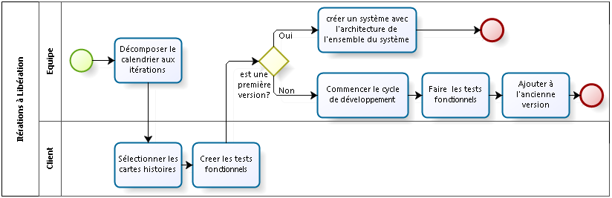
Phase d’Itérations à libération
Les tests fonctionnels créés par le client sont exécutés à la fin de chaque itération. A la fin de la dernière itération, le système est prêt pour la production.

Slide 112
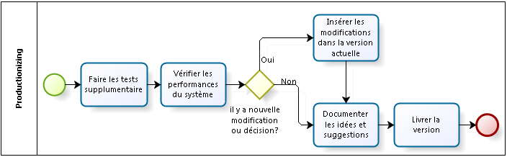
Phase Mise en production
Au cours de cette phase, les itérations peuvent être besoin d'être accélérer de trois semaines à une semaine. Les idées et suggestions reportées sont documentées pour la mise en œuvre plus tard au cours, par exemple, la phase d'entretien.

Slide 113
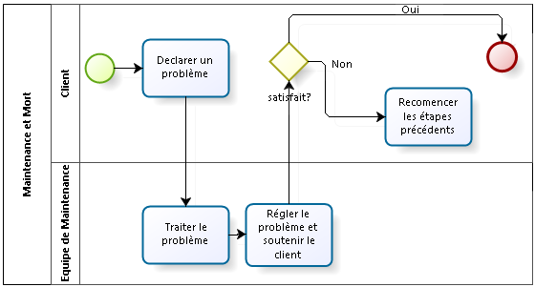
Phase de maintenance et de mort
Après la première version est produite pour une utilisation du client, le projet de XP doit à la fois maintenir le système dans la production en cours d'exécution tout en produisant de nouvelles itérations.

Slide 114
Rôles et responsabilités

Slide 115
Client
Le client définit ce qu'il faut faire (User Stories) et dans quel ordre (Jeux de planification).
XP a une règle spéciale appelée client sur site.
client sur site : un représentant du client, généralement un expert du domaine qui est un utilisateur potentiel du système, fait partie de l'équipe de développement, et donc au développement "site".

Slide 116
Programmeur
Il ne fait pas recours à des spécialistes comme les analystes, architectes logiciels ou concepteurs de logiciels. Au lieu de ce travail est effectué par les programmeurs. Il y a plusieurs compétences que le programmeur doit avoir :
La communication
    XP repose sur la communication, en particulier la communication face-à-face.
Codage
    Le programmeur doit être raisonnablement bon au codage.
Capacité de travailler en équipe
    Ceci est une compétence évidente pour une méthodologie axée sur l'équipe comme XP.
    Mais cela signifie plus, surtout avec propriété collective du code et de la programmation par paires.

Slide 117
Entraîneur (Coach)
La partie gestion d'un projet XP est divisée en deux rôles : l'entraîneur et le traqueur.
1) L'entraîneur
  L'entraîneur est responsable de l'exécution technique (et évolution) du projet. Il doit avoir de bonnes compétences en communication et en technique et confiant.
  Les fonctions de l'entraîneur sont :
  Expliquant le processus de gestion et de clients ;
  Fournir des compétences techniques comme les tests, la mise en forme et refacturation ;
  Ayant un aperçu général du système - en particulier pour les objectifs de refacturation à long terme ;
  Disponible en tant que partenaire de développement (programmation en paires) surtout pour les nouveaux membres de l'équipe.
  L'entraîneur participe également aux réunions de gestion du projet.

Slide 118
Entraîneur (Coach)
2) Traqueur (Tracker)
Le travail du traqueur est de rassembler tout ce que les métriques sont suivis pour le projet au moins le facteur de charge et les résultats des tests fonctionnels.
Il est de la responsabilité du suivi afin de déterminer si l'annexe Itération et calendrier d'engagement peuvent être satisfaits.
Les données sont également utilisées pour donner une rétroaction aux développeurs sur la qualité de leurs estimations.
En outre, les résultats des tests fonctionnels sont rassemblés avec le testeur.

Slide 119
Testeur (tester)
Contrairement à d'autres procédés, le testeur ne dispose que peu de compétences.
Ceci est dû au fait que la plupart des tests unitaires (tests white box) est réalisée par les programmeurs.
Le testeur permet au client de choisir et d'écrire les tests fonctionnels et de les exécuter (en particulier les essais qui ne peuvent pas être automatisés).
Habituellement, le rôle du testeur n’est pas rempli par une personne dédiée, mais par l'un des programmeurs ou le traqueur.

Slide 120
Manager
Le manager est le supérieur hiérarchique des programmeurs. Il est aussi parfois le supérieur hiérarchique du client. C’est le manager qui s’occupe matériellement des programmeurs (il leur fournit un bureau, des machines …) et immatérielle (Il recrute des programmeurs ou un testeur).
Le manager demande aussi des comptes. Il demande à l’équipe XP de faire ses preuves. Les résultats doivent être concrets et visibles, c’est une des promesses de la méthode : productivité, visibilité, rapport fréquent et honnête. Il participe aux séances de planification, peut-être pas à chaque itération mais au moins chaque fois que le plan de livraison doit être modifié.
Pour que la méthode XP réussisse, le manager exige que les engagements soient respectés, que les avantages promis par la méthode se confirment.
Le manager participe aux réunions techniques ou réunions d’avancement générales du projet. Il transmet au monde extérieur l’état des lieux du développement logiciel, et résume à l’équipe logicielle les informations en provenance de l’extérieur.

Slide 121
Consultant
En raison des règles et pratiques (en particulier la programmation en paires), il n'y a généralement pas de spécialistes dans des projets XP. Mais parfois, le projet a besoin d'une connaissance plus approfondie (technique). Dans ces cas, un consultant sera engagé qui fournit cette connaissance. Cependant, ce rôle est différent dans XP. Le consultant est engagé pour fournir des connaissances. Un ou deux membres de l'équipe seront assis avec le consultant, en posant des questions sur le domaine technique et résoudre le problème. Mais la solution sera refaite après, afin de partager les connaissances entre l'équipe.

Slide 122
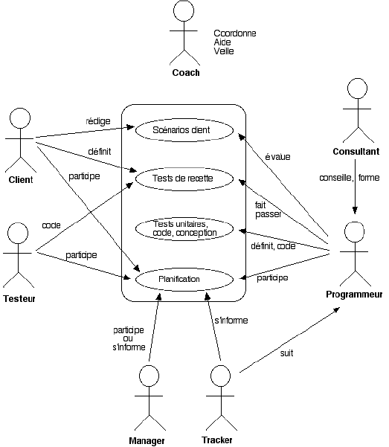
Rôles et responsabilités
Responsabilités respectives des rôles XP

Slide 123
Pratiques

Slide 124
Les pratiques de programmation
Conception simple (simple design) : les développeurs implémentent toujours la solution la plus simple qui puisse fonctionner.
Refacturation (refactoring) : les développeurs n’hésitent pas à revenir sur le code écrit pour le rendre plus « propre », le débarrasser d’éventuelles parties inutilisées, et le préparer à l’ajout de la fonctionnalité suivante.
Première-Test programmation, tests unitaires, tests de développeur (test-first programming, unit tests, developer tests) : les développeurs écrivent des tests automatiques pour le code qu’ils produisent, et ce au moment même d’écrire le code en question. Cela leur permet d’une part de mieux cerner le problème avant d’écrire le code, et d’autre part de constituer progressivement une batterie de tests qui les autorise ensuite à apporter rapidement des changements dans l’application, tout en conservant une certaine sérénité.
Tests d'acceptation, tests des clients (acceptance tests, customer tests) : le client précise très explicitement ses besoins et les objectifs des programmeurs – en participant à la rédaction de tests de recette. Comme les tests unitaires, les tests de recette doivent être automatiques afin de pouvoir vérifier tous les jours la non-régression du produit.
Notes:
Au cœur des pratiques XP, les pratiques de programmation permettent d’améliorer continuellement la conception et le code de l’application pour qu’elle reste toujours aussi claire et simple que possible :

Slide 125
Les pratiques de collaboration
Programmation en binôme (pair programming) : lorsqu’ils écrivent le code de l’application, les développeurs travaillent systématiquement à deux sur la même machine – il s’agit là d’une forme «extrême» de relecture de code, dans laquelle les deux développeurs collaborent activement pour résoudre les problèmes qu’ils rencontrent. Les binômes changent fréquemment, ainsi chacun est amené à travailler tôt ou tard avec tous les autres membres de l’équipe.
Responsabilité collective du code (collective code ownership) : tous les développeurs de l’équipe peuvent être amenés à travailler sur toutes les parties de l’application. De plus, ils ont le devoir d’améliorer le code sur lequel ils interviennent.
Notes:
Dans une équipe XP, tous les développeurs travaillent ensemble et interviennent sur la totalité de l’application. Cela garantit la qualité du travail et plus de motivation et offre une plus grande souplesse dans l’affectation des tâches. Les pratiques qui régissent cette organisation sont les suivantes :

Slide 126
Les pratiques de collaboration
Règles de codage (coding standards) : les développeurs se plient à des règles de codage définies par l’équipe elle-même, de manière à garantir l’homogénéité de leur code avec le reste de l’application.
Métaphore (metaphor) : les développeurs n’hésitent pas à recourir aux métaphores pour décrire la structure interne du logiciel ou ses enjeux fonctionnels, de façon à décrire le système dans son ensemble par une métaphore unique.
Intégration continue (continuous integration) : les développeurs synchronisent leurs développements aussi souvent que possible. Cela réduit la fréquence et la gravité des problèmes d’intégration, et permet de disposer à tout moment d’une version du logiciel qui intègre tous les développements en cours.

Slide 127
Les pratiques de gestion de projet
Livraisons fréquentes (frequent releases) : l’équipe livre des versions du logiciel à un rythme régulier, aussi élevé que possible – la fréquence précise étant fixée par le client.
Planification itérative (planning game) : la planification du projet est réalisée conjointement par le client et l’équipe de développement, au cours de séances dédiées, organisées régulièrement tout au long du projet.
Client sur site, équipe entière (on-site customer, whole team) : le client est littéralement intégré à l’équipe de développement pour arbitrer les priorités, et définir précisément ses besoins en bénéficiant du feedback immédiat d’une application aux livraisons fréquentes.
Rythme durable (sustainable pace) : l’équipe adopte des horaires en conservant leur énergie pour produire un travail de qualité.
Notes:
Les pratiques de programmation et de collaboration permettent de créer un contexte dans lequel une démarche de spécification et de conception purement itérative devient viable. Les pratiques suivantes montrent comment XP exploite cet avantage de façon à converger vers un produit adapté aux besoins du client :

Slide 128
Avantages et inconvénients

Slide 129
Avantages
Implication active du client
Forte réactivité des développeurs
Responsabilisation et solidarité de l’équipe
Appel aux meilleurs pratiques de développement
Souplesse extrême

Slide 130
Inconvénients
Demande une certaine maturité des développeurs
La programmation par paires n’est toujours pas applicable
Difficulté de planifier et de budgétiser un projet
Stress dû aux devoir de l’intégration continue et des livraisons fréquentes
La faible documentation peut nuire en cas de départ des développeurs

Slide 131
Scrum vs XP
Method Criteria | SCRUM | XP
Team size | 5 – 9 | 2 – 10
Project size | All | Small
Iteration length (week) | 4 | 2
Roles and responsibilities | √ | √
Process centric | X | X
People centric | √ | √
Virtual team support | √ | X
High Risk Mitigation | √ | X
Medium Risk Mitigation | X | √
Documentation | Basic | Basic
Daily Meeting | √ | √
Information sharing (via document) | X | X
Meeting face-to-face | X | X
Metamodel-based | X | X

